Slide 1
Презентація з біології на тему:
«Досягнення ембріотехнології.
Методи контрацепції»
Виконала:
учениця 11 класу
Кравченко Оксана
Перевірила:
Петренко Н. І.

Slide 2
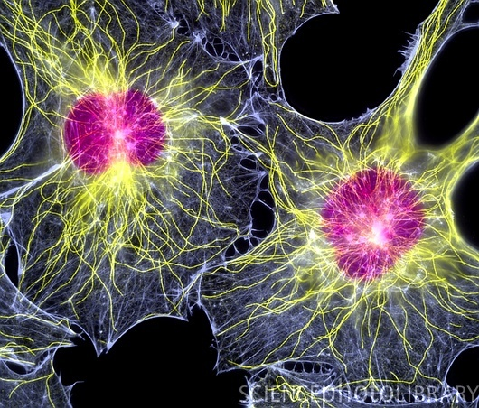
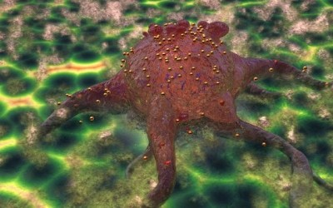
Мабуть, наймолодшим напрямком сучасної медицини можна вважати клітинні технології, в яких клітини є джерелом тих або інших необхідних чинників, наприклад пухлинних антигенів під час вакцинотерапії. Але використовувати клітину можна не тільки як джерело будь-яких субстанцій, а й для регенеративноїмедицини. Тут особливий інтерес викликають технології, засновані на стовбурових клітинах. Здатність до необмеженого поділу й перетворення на різні типи клітин (так звана плюрипотентность) робить їх ідеальним матеріалом для трансплантаційних методів терапії. Найбільш доступними вважаються стовбурові клітини дорослого організму. Однак реальний потенціал їх диференціювання ще мало вивчений.

Slide 3

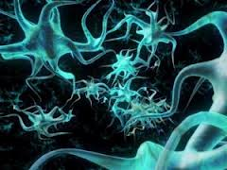
Мабуть, наймолодшим напрямком сучасної медицини можна вважати клітинні технології, в яких клітини є джерелом тих або інших необхідних чинників, наприклад пухлинних антигенів під час вакцинотерапії. Але використовувати клітину можна не тільки як джерело будь-яких субстанцій, а й для регенеративноїмедицини. Тут особливий інтерес викликають технології, засновані на стовбурових клітинах. Здатність до необмеженого поділу й перетворення на різні типи клітин (так звана плюрипотентность) робить їх ідеальним матеріалом для трансплантаційних методів терапії. Найбільш доступними вважаються стовбурові клітини дорослого організму. Однак реальний потенціал їх диференціювання ще мало вивчений.
Термін «стовбурова клітина» (СК) був уведений у біологію О. О. Максимовим 1908 р. Досліджуючи процеси кровотворення, він дійшов висновку: у нашому організмі протягом усього життя зберігаються недиференційовані клітини, які можуть перетворюватися на лімфоцити та інші спеціалізовані клітини сполучної тканини й крові. Пізніше О. О. Максимов назвав ці клітини стовбуровими.

Slide 4


Проблема планування сім'ї з кожним днем стає все більш актуальною в нашій країні, оскільки зміни в суспільстві, що відбулися за останні роки, політична нестабільність і в зв’язку з цим зростаюча невпевненість у завтрашньому дні змушу­ють кожну сім'ю серйозно і розумно підходити до питання на­родження дитини.
На жаль, залишається фактом, що основним засобом регу­ляції народжуваності в нашій країні є штучні аборти. Але багато хто знає, що подібне запобігання вагітності спричиняє безплідність. Чи так варто ризикувати подібним чином?

Slide 5

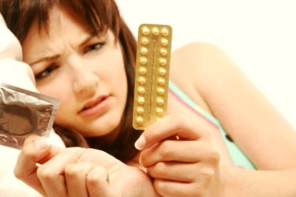
Особливу увагу щодо запобігання від вагітності повинні про­являти ті підлітки, що вважали себе досить дорослими, щоб почати статеве життя.
Що ж можна протиставити аборту? Це, насамперед, вели­чезний арсенал протизаплідних засобів, використання яких є найсучаснішим і найбільш ефективним методом запобігання від небажаної вагітності.

Slide 6

Поняття «контрацепція» означає «запобігання зачаттю». Звідси ж утворюється і термін «контрацептиви», або «протизаплідні за­соби».
Методи контрацепції відрізняються великою розмаїтістю. Це традиційні методи: хімічні, механічні, біологічні, які, треба сказа­ти, хоча і не є досить надійними, але все ще дуже поширені (про кожен із цих методів більш докладно буде сказано нижче). Існує і такий метод контрацепції, як хірургічна стерилізація (тобто зне­пліднення) і полягає вона в жінок у перев'язці маткових труб, у чоловіків—у перев'язці сім'явивідних проток. Раніше проведен­ня хірургічної стерилізації здійснювалося за строгими медич­ними показаннями. Тепер питання про перев'язку маткових труб вирішується індивідуально з урахуванням національних особли­востей і бажання жінки.

Slide 7
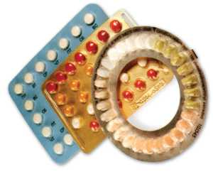
Хімічні контрацептиви — це спеціальні таблетки, свічки, кульки, тампони, гелі й піни. Ті препарати, що вводяться в піхву, є контрацептивами місцевої дії. Гормональні препарати є хімічни­ми контрацептивами загальної дії. Останні відрізняються гнітю­чою дією на гіпоталамо-гіпофізарну систему, що відповідає за виділення гормонів, а також змінюють хімічне середовище мат­ки, у якій неможливе життя заплідненої яйцеклітини.
Це один із найпоширеніших методів запобігання від небажа­ної вагітності.
У Європі та США методом оральної контрацепції (ОК) кори­стуються понад 60—70 % жінок дітородного віку.
Більше ніж за 30 років, що пройшли з моменту випуску пер­ших протизаплідних таблеток, в усьому світі вони стали найбільш надійним методом запобігання зачаття. Таблетки звільнили і жінок, і чоловіків від страху небажаної вагітності, завдяки чому скоротилося число абортів.
Разом з тим нерідко спостерігається негативне ставлення до ОК. За деякими даними, ними користуються до 5 % жінок ре­продуктивного віку.

Slide 8
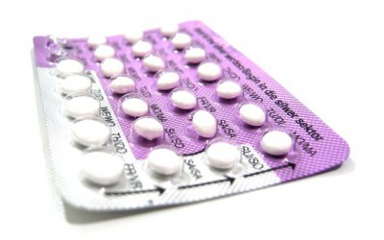
У чому перевага оральних контрацептивів перед іншими ме­тодами контрацепції?
Це найбільш надійний спосіб запобігання вагітності. При пра­вильному застосуванні цього методу гарантія від можливості небажаного зачаття дорівнює практично 100 %.
На тлі застосування гормональних таблеток краще протікає лікування перелічених запальних захворювань.
Перед тим як почати застосовувати протизаплідні таблетки, будь-яку жінку хвилює питання: який склад і механізм дії ораль­них контрацептивів?
Більшість протизаплідних таблеток містять два гормональ­них компоненти: естроген і прогестерон. Це жіночі статеві гор­мони, вміст яких в оральних контрацептивах дуже низький.
Протизаплідні таблетки блокують процес овуляції, тобто уне­можливлюють вивільнення яйцеклітини з яєчника, що у свою чергу перешкоджає настанню вагітності.
Оптимально було б щодо підбору контрацептивних засобів радитися з лікарем ще до початку статевого життя.

Slide 9

Механічні контрацептиви — створюють певний бар'єр між яйцеклітиною і сперматозоїдами. Жіночі контрацептиви — різні металеві й пластмасові ковпачки і гумові діафрагми, спіралі, чоловічі — презервативи. Чоловічі механічні контрацеп­тиви на сьогодні найбільше користуються попитом, жіночі ж залишаються менш затребуваними, і на те є свої причини. По-перше, тут усе залежить від особистої сприйнятливості до сторонніх тіл, по-друге, часто ковпачки та спіралі не забезпе­чують належної безпеки.

Slide 10


Фізіологічний метод — календарний. Полягає він у виз­наченні точного терміну овуляції і базується на вимірюванні тем­ператури. Жінка складає за календарем спеціальну таблицю, за якою і з'ясовує, у які з днів зачаття більш імовірне, а в які — менш. На основі отриманих даних жінка визначає дні «безпечно­го» інтимного життя і виключає дні, коли ймовірність завагітніти найбільш висока. Цей метод є досить ефективним, якщо в жінки вже встановився і врегулювався менструальний цикл.

